Slide 1


Ohjelmoinnin perusteet R0027
5 op
Laurea | Mika Stenberg

Slide 2
Reviewing concepts from last class
Understanding code with:
  Variables
  Data types: String and int
  System.out.print()
  Concatenation
Laurea | Antonius Camara

Slide 3
C: Tulostamista, lukemista ja operaattoreita
Viopen luku 5
Laurea | Mika Stenberg (Modified by Antonius Camara)

Slide 4
Luokka ja Metodi lyhyesti
Luokka
  Olemme kirjoittaneet jokaisen ohjelmamme johonkin luokkaan
  Luokkaan kirjoitetaan metodeita
  Esimerkkejä luokista
    HenkilotietoTulostaja
    System
    String
Metodi
  Olemme kirjoittaneet jokaisen ohjelmamme main-nimiseen päämetodiin
  Olemme käyttäneet muitakin metodeita apunamme
  Metodi sisältää toiminnallisuuden, joka voidaan suorittaa ”kutsumalla metodia”
  Esimerkkejä metodeista
    main()
    print()
    println()
Laurea | Mika Stenberg

Slide 5
Vilkaisu Javan peruskirjastoon
Java tarjoaa ohjelmoijalle valmiin kirjaston (Java API), joka sisältää valmiita luokkia ja metodeita
Ohjelmoijan ei tarvitse siis kirjoittaa kaikkea itse
Java API on kuvattu osoitteessa https://docs.oracle.com/javase/8/docs/api/
Kaikki java.lang-paketista löytyvät luokat ovat automaattisesti käytettävissä (kuten String)
Muiden pakkausten osalta java-tiedoston alkuun on määriteltävä tuontilauseet
  import java.util.Scanner;
  import java.awt.*;
  public class Ohjelmani {
  //…
Laurea | Mika Stenberg

Slide 6
Tulostaminen komentoriville
System.out.print();
System.out.println();
Muista erikoismerkkejä:
  \n
  \t
  \'
  \"
  \\
Laurea | Mika Stenberg (modified by Antonius Camara)

Slide 7
Printing to the command line – Java API
System.out is the so called “Standard output stream”. Text written to the standard output stream appears on the command line or terminal window. To write text to the standard output stream you need to use methods from the class PrintStream. This works because the standard output stream derive from the class PrintStream. The System class belongs to the java.lang package. This class is imported by default in every java program.
System.out.print(String s);
Prints the string passed as argument
.println(String s);
Prints the string passed as argument and then a newline character ‘\n’
.printf(String format, Object... args);
Prints a formatted string to the output stream using the specified format string and arguments
Methods of class PrintStream
This class resides in the java.io package
These two lines of code produce the same output!
System.out.print(“My line of output\n");
System.out.println(“My line of output");
Browse the java API to verify all this! →
https://docs.oracle.com/javase/8/docs/api/
Laurea | Antonius Camara

Slide 8
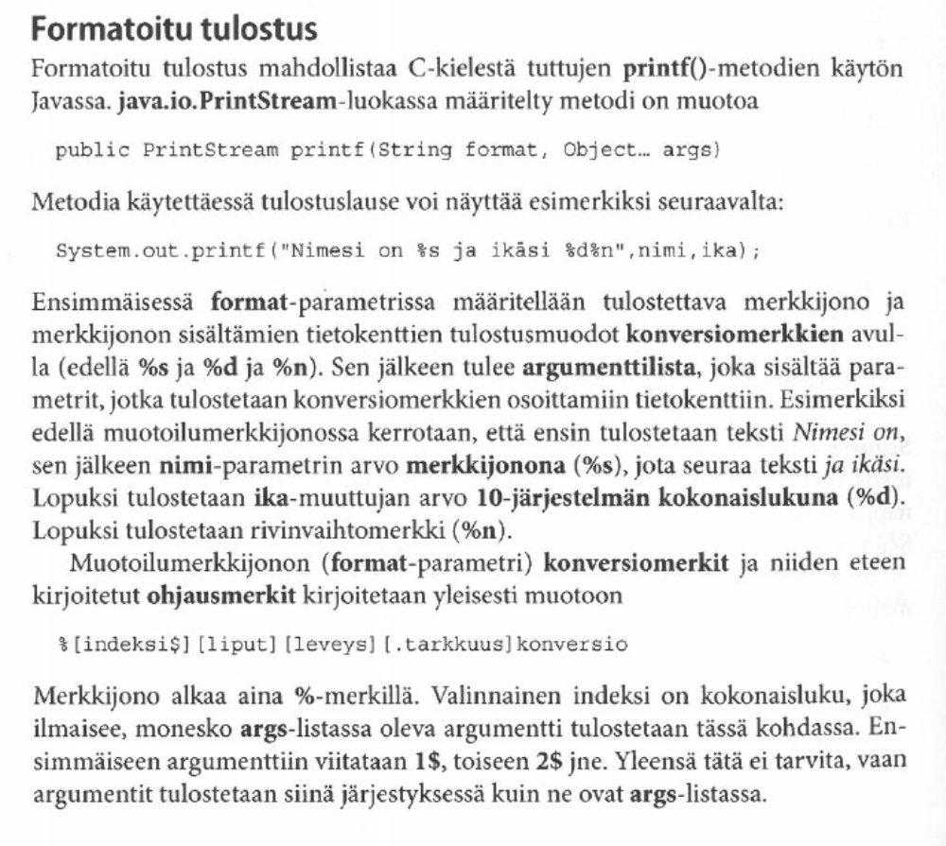
Source: Java 2 - Ohjelmoinnin peruskirja, page 630, author: Pekka Kosonen
Laurea | Antonius Camara

Slide 9
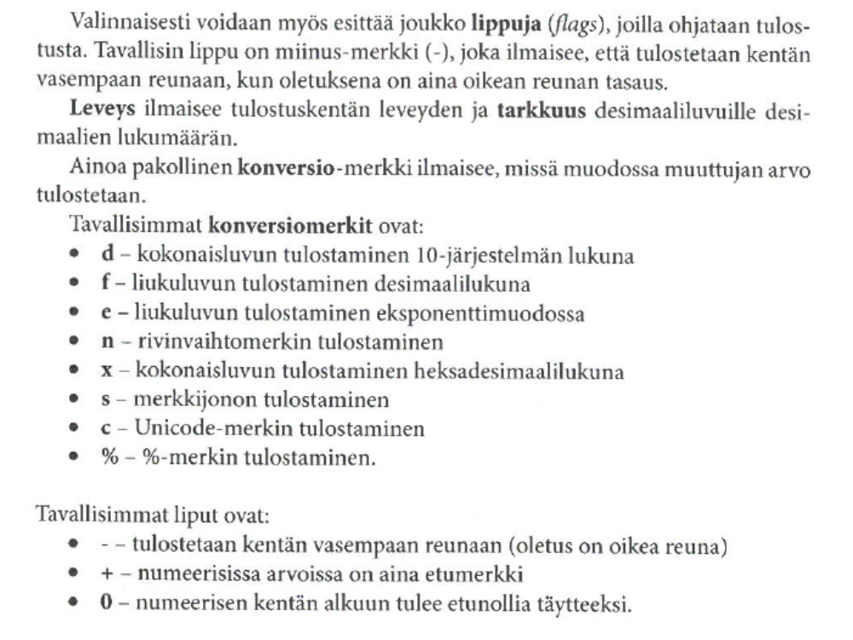
Formatoitu tulostus, jatko…
Source: Java 2 - Ohjelmoinnin peruskirja, page 631, author: Pekka Kosonen
Laurea | Antonius Camara

Slide 10
String manipulation methods – indexOf, lastIndexOf
Indexes start always at 0 (zero)!!
Indexes in a String
0 | 1 | 2 | 3 | 4 | 5 | 6 | 7 | 8 | 9 | 10 | 11 | 12
J | a | v | a |  | i | s |  | g | r | e | a | t
String mytext
Browse the java API to verify the specs of methods indexOf and lastIndexOf
https://docs.oracle.com/javase/8/docs/api/java/lang/String.html
myText.indexOf(´J´) → 0
myText.indexOf(´t´) → 12
myText.indexOf(´a´) → 1
myText.indexOf(´a´, 2) → 3
myText.lastIndexOf(´a´) → 11
myText.indexOf(“is“) → 5
Copy the java program ExampleStringSearch.java from Optima, run it on Eclipse and check the results!
Make sure you understand the code.
Laurea | Antonius Camara

Slide 11
Näppäimistösyötteiden lukeminen
Näppäimistösyötteitä voidaan lukea Scanner-luokan metodeilla
Java-tiedoston alkuun on kirjoitettava seuraava lause, koska Scanner-luokka ei ole java.lang-pakkauksessa:
  import java.util.Scanner;
Päämetodin alkuun pitää kirjoittaa Scanner-lukijan objektin alustus, jotta sitä voidaan käyttää
  Scanner lukija = new Scanner(System.in);
Tämän jälkeen voidaan kutsua metodeita, jotka lukevat näppäimistösyötteitä
  luku1 = lukija.nextInt();
Laurea | Mika Stenberg

Slide 12
Scanner – code explanation
import java.util.Scanner;
Importing the Scanner class to our program. This class belongs to the java.util package
“lukija” is just a name chosen by the programmer. It could be anything else, like “keyboardReader”
Scanner lukija = new Scanner(System.in);
Same as …
Scanner lukija;
lukija = new Scanner(System.in);
Creates a new instance (“object”) of the Scanner class to be used in our program. A Scanner object as its name says acts as “scanner” that can parse data types and strings from an input stream
System.in is the so called “Standard input stream”. Typically this stream corresponds to keyboard input or another input source specified by the host environment
lukija.close();
The close() method terminates or “closes” the scanner object used in the program
Laurea | Antonius Camara

Slide 13
Näppäimistösyötteiden lukeminen
import java.util.Scanner;
public class NimenKysyminenJaTulostus {
public static void main(String[] args) {
String kayttajanNimi;
Scanner lukija = new Scanner(System.in);
System.out.print("Anna nimesi: ");
kayttajanNimi = lukija.nextLine();
System.out.print("Hei vaan “ +kayttajanNimi);
}
}
Laurea | Mika Stenberg

Slide 14
Näppäimistösyötteiden lukeminen
Metodi | Palautus-tyyppi | Selitys
nextBoolean() | boolean | Skannaa syötteestä boolean-tyyppisen arvon ja palauttaa sen
nextByte() | byte | Skannaa syötteestä byte-tyyppisen arvon ja palauttaa sen
nextDouble() | double | Skannaa syötteestä double-tyyppisen arvon ja palauttaa sen
nextFloat() | float | Skannaa syötteestä float-tyyppisen arvon ja palauttaa sen
nextInt() | int | Skannaa syötteestä int-tyyppisen arvon ja palauttaa sen
nextLong() | long | Skannaa syötteestä long-tyyppisen arvon ja palauttaa sen
nextShort() | short | Skannaa syötteestä short-tyyppisen arvon ja palauttaa sen
nextLine() | String | Palauttaa syötteenä annetun rivin
next() | String | Palauttaa ensimmäisen merkkijonon ennen erotinmerkkiä. Erotinmerkki on oletuksena välilyönti.
Laurea | Mika Stenberg

Slide 15
Näppäimistösyötteiden lukeminen
import java.util.Scanner;
public class LukujenSumma {
public static void main(String[] args) {
int luku1 = 0, luku2 = 0;
Scanner lukija = new Scanner(System.in);
System.out.print("Anna ensimmäinen luku: ");
luku1 = lukija.nextInt();
System.out.print("Anna toinen luku: ");
luku2 = lukija.nextInt();
System.out.print(luku1 + " + " + luku2
+ " = " + (luku1 + luku2));
}
}
Laurea | Mika Stenberg

Slide 16
Operaattoreita
Sijoitusoperaattori
  x = 4;
Aritmeettiset operaattorit
  4+2
Vertailuoperaattorit
  luku == 3
Loogiset operaattorit
  rahaa && nakkikioskiAuki
Laurea | Mika Stenberg

Slide 17
Javan aritmeettiset operaattorit
Operaattori | Selitys
++ | Unaarinen kasvatusoperaattori
-- | Unaarinen vähennysoperaattori
+ | Yhteenlasku
- | Vähennyslasku
* | Kertolasku
/ | Jakolasku
% | Jakojäännös (modulo)
+= | Lisäysoperaatio
-= | Vähennysoperaatio
*= | Kertolaskuoperaatio
/= | Jakolaskuoperaatio
%= | Jakojäännösoperaatio
Laurea | Mika Stenberg

Slide 18
Vertailuoperaattorit
Operaattori | Selitys | Esimerkki käytöstä
== | Yhtä suuri | 123 == 456 (ei toimi Stringillä!) nimi1.equals(nimi2)
!= | Eri suuri | 123 != 456 !nimi1.equals(nimi2)
< | Pienempi kuin | 12 < 13
> | Suurempi kuin | 12 > 13
<= | Pienempi tai yhtä suuri kuin | 12 <= 13
>= | Suurempi tai yhtä suuri kuin | 12 >= 12
Laurea | Mika Stenberg

Slide 19
Vertailuoperaattorit - esimerkki
boolean yhtaSuuria;
int luku1 = 3;
int luku2 = 4;
yhtaSuuria = (luku1 == luku2); //false eli epätosi
System.out.println(”Yhtäsuuria: ” +yhtaSuuria);
//tulostaa ”Yhtäsuuria: false”
boolean onSuurempi;
boolean onPienempi;
onSuurempi = luku1 > luku2; //false
onPienempi = luku1 < luku2; //true eli tosi
Laurea | Mika Stenberg

Slide 20
Loogiset operaattorit
Operaattori | Selitys | Esimerkki käytöstä
! | Ei (NOT) | !(1 <= 1)
&& | JA (AND) | (1 == 1) && (2 <= 3)
|| | TAI (OR) | (0 > 1) || (0 < 1)
Laurea | Mika Stenberg

Slide 21
Loogiset operaattorit - esimerkki
boolean nakkikioskiAuki = true;
boolean rahaaTaskussa = false;
boolean menenNakkiKioskille = nakkikioskiAuki && rahaaTaskussa; // false
boolean jaakaapissaRuokaa = true;
boolean pakastimessaRuokaa = false;
boolean jauhokaapissaRuokaa = false;
boolean syotavaaKeittiossa = jaakaapissaRuokaa || pakastimessaRuokaa || jauhokaapissaRuokaa; // true
boolean ravintolaTaynna = true;
boolean ravintolaanMahtuu = !ravintolaTaynna; // false
boolean eriNumeroita = (3 != 4); // true
Laurea | Mika Stenberg

Slide 22
Totuusarvotaulukko
A | B | A && B | A || B | ! A
TRUE | TRUE | TRUE | TRUE | FALSE
TRUE | FALSE | FALSE | TRUE | FALSE
FALSE | TRUE | FALSE | TRUE | TRUE
FALSE | FALSE | FALSE | FALSE | TRUE
Laurea | Mika Stenberg

Slide 23
Ehdollinen operaattori
lauseke1 ? lauseke2 : lauseke3
  Ensimmäisen osan (lauseke1) arvo tulee olla tyyppiä boolean
  Mikäli lauseke1 on true, saa koko ehdollinen lauseke arvokseen lauseke2
  Mikäli lauseke1 on false, saa koko ehdollinen lauseke arvokseen lauseke3
Esimerkki:
System.out.prinln("Are you in Finland? (true/false): ");
Scanner lukija = new Scanner(System.in);
boolean ollaankoSuomessa = lukija.nextBoolean();
String tervehdys = ollaankoSuomessa ? "Moi" : "Hello";
System.out.println(tervehdys);
Laurea | Mika Stenberg

Slide 24
Suoritusjärjestys
Operaattorien suoritusjärjestys (ylhäältä alas)
++ -- !
* / %
+ -
< > <= >=
== !=
&&
||
?:
= op=
Sulkujen käytöllä voi selkeyttää silti luettavuutta
Alla olevat rivit tekevät saman asian, mutta luettavuudessa on eroa
1 < 2 && 3 < 2;
(1 < 2) && (3 < 2);
Laurea | Mika Stenberg

Slide 25
Rakenteiset lauseet
Rakenteisilla lauseilla voidaan vaikuttaa lähdekoodirivien suoritusjärjestykseen
Rakenteiset lauseet määrittävät metodin sisälle uusia lohkoja, jotka alkavat ja loppuvat aaltosulkuihin {}
HUOM! Lohkon sisällä määritelty muuttuja ei ole näkyvissä lohkon ulkopuolelle
Laurea | Mika Stenberg (Modified by Antonius Camara)

Slide 26
Valintalause - if
Jos tilillä on rahaa, tilaa pitsa.
START
boolean tilillaOnRahaa = true;
if (tilillaOnRahaa) {
System.out.println("Tilaa pitsa.");
}
?
END
if (luku1 > luku2) {
System.out.println("Luku1 on suurempi kuin luku2");
}
Laurea | Mika Stenberg (Modified by Antonius Camara)

Slide 27
Valintalause - else
Jos tilillä on rahaa, tilaa pitsa.
Muuten mene lenkille.
START
if (tilinSaldo > 0) {
System.out.println("Tilaa pitsa.");
System.out.println("Katso leffa.");
}
else {
System.out.println("Mene lenkille");
System.out.println("Käy suihkussa");
}
?
END
Laurea | Mika Stenberg (Modified by Antonius Camara)

Slide 28
Check the example code
Copy the java program EmailChecking.java from Optima, run it on Eclipse and check the results!
The code contain:
If/else blocks (valintalauset)
Comparison operators (vertailuoperaattorit)
Logical/Boolean operators (loogiset operaattorit)
Make sure you understand the code.
Laurea | Antonius Camara

